Slide 1
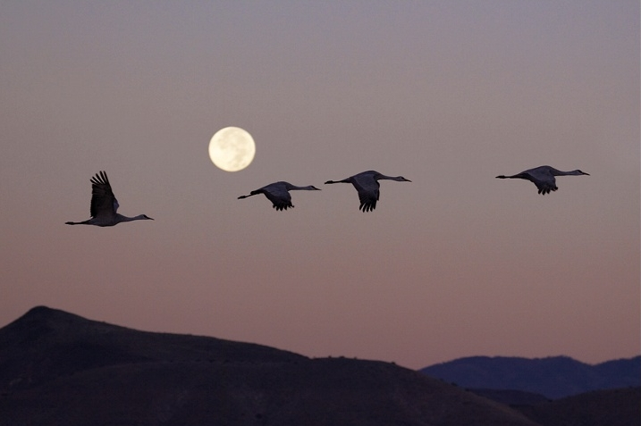
    【在後與在前】
    馬太福音二十1～16

Slide 2
『因為天國好像家主，清早去雇人，進他的葡萄園作工。和工人講定，一天一錢銀子，就打發他們進葡萄園去。約在已初出去，看見市上還有閒站的人。就對他們說，你們也進葡萄園去，所當給的，我必給你們，他們也進去了。約在午正和申初又出去，也是這樣行。約在酉初出去，看見還有人站在那裏，就問他們說，你們為甚麼整天在這裏閒站呢？他們說，因為沒有人雇我們。他說，你們也進萄萄園去。到了晚上，園主對管事的說，叫工人都來，給他們工錢，從後來的起，到先來的為止。約在酉初雇的人來了，各人得了一錢銀子。及至那先雇的來了，他們以為必要多得，誰知也是各得一錢。』

Slide 3
『他們得了，就埋怨家主說，我們整天勞苦受熱，那後來的只做了一小時，你竟叫他們和我們一樣麼？家主回答其中的一人說，朋友，我不虧負你。你與我講定的，不是一錢銀子麼？拿你的走罷，我給那後來的和給你一樣，這是我願意的。我的東西難道不可隨我的意思用麼？因為我作好人，你就紅了眼睛麼？這樣，那在後的將要在前，在前的將要在後了。』
〔馬太福音二十1～16〕
Notes:
一

Slide 4
解經原則：
掌握書卷主題
    馬太福音書卷主題是甚麼？ 馬太福音書作者如何收集及安排內容，顯示及講解該主題？
    馬太福音—講章式大綱
    天國子民的資格要求〔有福了〕第5～7章
    天國使者的差派：第10章
    天國的比喻：第13章
    天國的倫理：第18章
    天國的成全：第24～25章
    葡萄園的比喻，馬太福音第20章開始，進入有關天國成全前的教導與事蹟。當天國降臨的時候…

Slide 5
解釋比喻原則
    解釋比喻的原則：掌握中心，不能解入細節
    葡萄園僱工比喻中心信息：
    上文〔十九23～30〕『看哪，我們已經撇下所有的跟從你，將來我們要得甚麼呢？ 』
    『在前的將要在後，在後的將要在前』
    本文〔二十1～16 〕，葡萄園雇工比喻，
    『那在後的將要在前，在前的將要在後』
    下文〔二十20～28 〕 『願你叫我這兩個兒子在你國裏，一個坐在你右邊，一個坐在你左邊。』
    這比喻的上文下文有甚麼同通點，比喻怎樣把上文下文連接起來？要帶出甚麼信息？

Slide 6
    比喻的中心信息
    事奉不是一場交易
    跟隨耶穌，為天國作工，並不是一場交易，乃是神憑祂主權賞賜的恩典。
    跟隨事奉主，不在乎先後，而在乎動機與目的。
    神要用甚麼人，要怎樣用人，全在乎祂的主權，都是恩典→事奉者不應計較待回報，更不應該和別人比較，期待在別人之上。羅馬書十二1～2
    “有古卷在此有 ‘被召的人多，選上的人少’。” 〔太二十16 ，二十二14〕
    神邀請許多人赴筳席，回應的人卻少，而其中，竟然還有人沒穿禮服的，結果被拒在主人筳席之外。

Slide 7
天國好比家主：
    『清早去雇人，進他的葡萄園作工』 〔二十1 〕
    這葡萄園比喻的目的，是回應彼得上文的問題，跟從主的人必得賞賜，但卻不是交易，而是恩典。
    整個比喻中的工人，都是由家主“雇請”的，不是工人主動自薦而取得的。我們得以在神家事奉，是出於神的恩召，工作長短及崗位，由家主決定，分派。不是我們配得的，不是因為我們比別人強。
    『若有人用金，銀，寶石，草木，禾稭，在這根基上建造，各人的工程必然顯露，因為那日子要將他表明出來，有火發現，這火要試練各人的工程怎樣。』 〔林前三10 ～10〕
    【對神溫柔】--三十年，回到主恩堂

Slide 8
事奉的再思 〔太十八21～35 〕
『這樣，那在後的將要在前，在前的將要在後了』
事奉是神塑造人的學校
    事奉是神塑造工人的學校：神賜工作機會，最終目的，是要幫助工人真正認識祂，也認識自己。
耶利米書十八1～6，『耶和華的話臨到耶利米說，你起來，下到窰匠的家裏去，我在那裏要使你聽我的話。我就下到窰匠的家裏去，正遇他轉輪作器皿，在他手中作壞了，他又用這泥另作別的器皿。窰匠看怎樣好，就怎樣作。耶和華的話就臨到我說，耶和華說，以色列家阿，我待你們，豈不能照這窰匠弄泥麼？以色列家阿，泥在窰匠的手中怎樣，你們在我的手中也怎樣。』
摩西，大衛，約拿，哈巴谷，耶利米

Slide 9
                事奉的基本意義
                真正的事奉由三種因素組成：
                本位的事奉：站在被造的地位上敬拜。啟示錄的敬拜三項不可少的—白衣，棕樹枝，冠冕
                生活的事奉：“你們是我的見證” (μάρτυς) 〔徒一18 〕
                工作的事奉：在神預備的崗位上服侍，“所求於管家的，是要他有忠心” 〔林前四1～5 〕
                我在神學院生病的那一天
                這三種真正事奉的因素，你我最欠缺的是那一種？記得主耶穌的話， 天國中的詫異，『那在後的將要在前，在前的將要在後』

Slide 10
我知所信的是誰
C Dm7 Em7 Am7 Dm7 D G G7
1) 不知何以上主恩惠，竟然臨到我身
2) 不知何以因信得救，恩門向我敞開
3) 不知如何聖靈感動，使我承認罪污
4) 不知明日將遇何事，前途或順或逆
C Dm7 Em7 Am7 Dm7 G7 C C7
1) 不堪如我亦蒙選召，何等奇妙主恩
2) 不知何以一信主話，平安便滿心懷
3) 由聖經中顯明耶穌，引人信靠救主
4) 但主慈愛永不更改，主必撫養到底
〔副歌〕
F Dm7 Em7 Am7 Dm7 G7 C C7
惟我深知所信的是誰，並且也深信他能保全我
F Dm7 Em7 Am7 Dm7 G7 C
也保全我交付他的，都全備直到那日。

